Slide 1
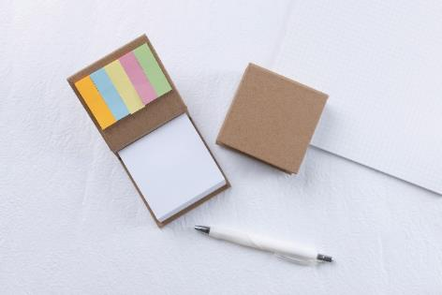
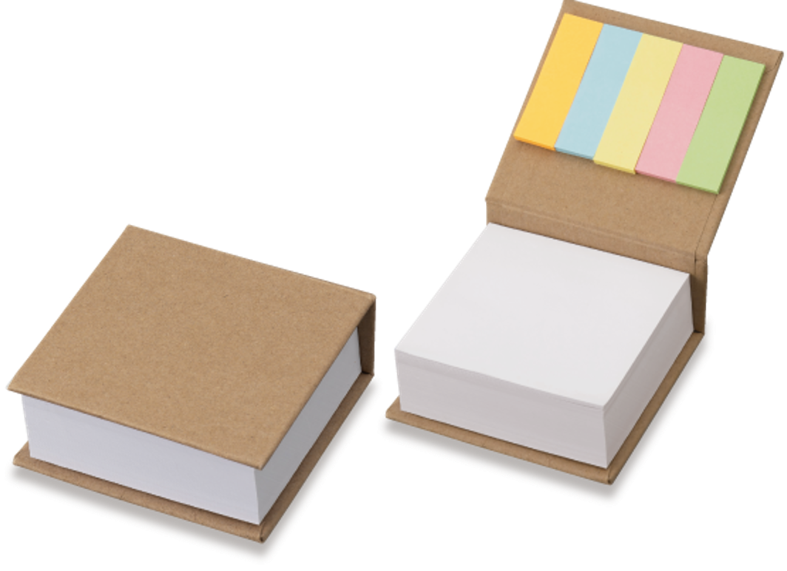

品番:S2593
付箋付きブロックメモ
上代:\260(税込\286)
メモ250枚＆付箋の
ボリューム満点のセット！
■商品情報
商品サイズ | 80×80×35㎜
重量 | 139g
材質 | 再生クラフト紙・紙
備考 | 付箋 12×45㎜/5色各25枚、 メモ 75×75㎜/250枚、OPP袋入
梱入数 | 100
memo
■名入れ範囲
W50×H50mm

